Slide 1
躁动的web动画 ——第7讲 霓虹灯2
主讲人：kong66

Slide 2
1.动画——霓虹灯
本期我们要实现一个开关控制的霓虹灯，难度系数2.5
该动画主要通过css实现，简单js代码实现开关控制霓虹灯效果. 通过盒子阴影实现立体的灯管和灯管的发光，通过文本阴影实现霓虹灯文字，结合css动画实现霓虹接触不良，或是电压不稳的效果；按钮开关主要通过组合渐变背景来实现。

Slide 3
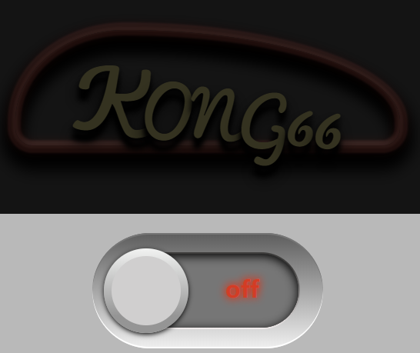
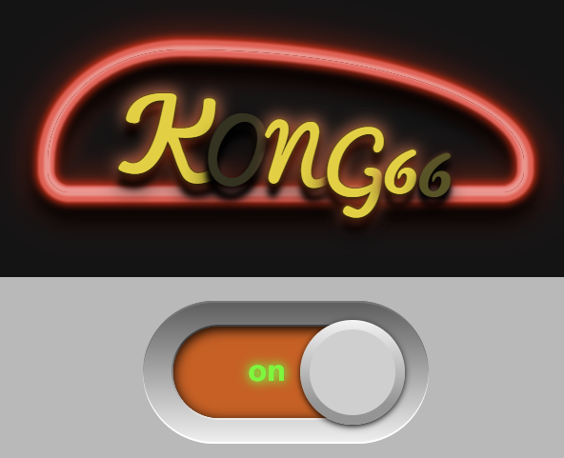

Slide 4
2.分析需求——庖丁解牛
a.立体的灯管
用box-shadow的多层阴影，绘制霓虹管的立体效果
b.立体的文字
用text-shadow多层阴影，绘制文字灯管，发光，投影，
全部可通过设置不同的阴影参数实现
c.霓虹灯的闪烁效果
外围灯管闪烁，可做两个灯管形状的标签，完全重合 ，
上层实现灯管效果，下层实现光晕效果，并闪烁。
文字灯，需要设置熄灭和点亮两个状态的text-shadow，
不同速度的切换，就形成不同类型闪烁效果。

Slide 5
3.不规则的灯管
我们要做的灯管是不规则形状，看起来似乎无法用css实现；其实就是在元素box的四个角使用了不同的border-radius参数而已。
其实border-radius的参数一共有8个：
border-radius: a b c d / e f g h;
其中a,b,c,d表示左上，右上，右下，左下圆角的水平座标；e,f,g,h表示左上，右上，右下，左下圆角的垂直坐标。如果单独设置类似下面的形式：
border-top-left-radius: a b；

Slide 6
y
x
border-top-left-radius: x y;
y
x
border-top-left-radius: 100% 100%;

Slide 7
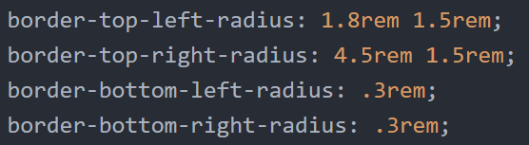
四个椭圆/圆圆角的组合
左上
右上
左下
右下

Slide 8
我们要做的灯管是不规则形状，看起来似乎无法用css实现；其实就是在元素box的四个角使用了不同的border-radius参数而已。

Slide 9
4.立体灯管
我们要做的灯管是不规则形状，看起来似乎无法用css实现；其实就是在元素box的四个角使用了不同的border-radius参数而已。

Slide 10
5.闪光的灯管
我们要做的灯管是不规则形状，看起来似乎无法用css实现；其实就是在元素box的四个角使用了不同的border-radius参数而已。

Slide 11
6.点亮的霓虹灯文字
霓虹的文字，我们需要考虑几个部分的效果
1.文字本身的颜色
2.文字本身的立体感，需要有一个暗色的边缘
3.文字本身的投影，要有点离开墙壁的感觉
4.文字的发光
以上几个部分，我们全部可以通过不同参数的text-shadow叠加来实现！对，就是这么神奇！

Slide 12
7.熄灭的霓虹灯文字
霓虹灯熄灭时：
1.文字的颜色变暗
2.立体感的边缘也是有的
3.投影是存在的
4.发光部分，肯定是消失的

Slide 13
8.闪烁的霓虹灯文字
所谓闪烁，感觉好像是接触不良或者是电压不稳的效果，其实就是快速的亮暗交替。闪烁的类型很多：
1.快速闪烁（类似灯管）
2.正常发光，偶尔会闪几下
3.正常发光，闪几下熄灭，再闪几下正常发光

Slide 14
9.按钮的内凹边框
所谓闪烁，

Slide 15
10.按钮的底板
所谓闪烁，

Slide 16
11.按钮的圆形滑块
所谓闪烁，

Slide 17
12.关联按钮和霓虹灯
所谓闪烁，

Slide 18
13.更多思考
如何为霓虹的闪烁增加更多的随机性
霓虹灯熄灭和点亮的时候，可以迸发一些小火星出来，如果用js和css实现
IE的兼容性较差，对text-shadow的动画支持有限，如何优化
本期内容就讲到这里，谢谢大家！

Slide 20
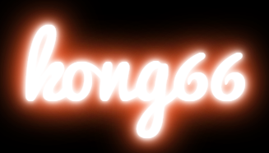
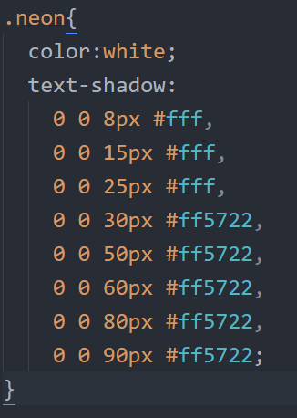
b.开“灯”后的样式
霓虹灯开启后的效果
字体部分变成白色，核心发光部位
模糊程度逐渐增加的白色阴影，模拟了核心发出的白色光晕
模糊程度逐渐增加的红色阴影，模拟了外围发出的红色光晕

